Slide 1
Safe-Construct_ Redefining Construction Safety Violation Recognition as 3D Multi-View Engagement Task
(CVPR 2025)
Safe-Construct：将建筑安全违规识别重新定义为三维多视角交互任务
2025.10.30

Slide 2

2D检测->多相机3D理解
🤔
😎
2D检测
3D理解
只有平面信息：不知道物体在3D空间中的真实位置-
无法判断距离：不知道工人离梯子有多远
遮挡就失效：如果安全帽被遮挡，就检测不到
了解真实3D位置：知道每个物体在空间中的确切位置-
可以计算距离：工人离梯子3米？还是0.5米？
抗遮挡：相机0看不到，相机1可能看得到
场景理解：理解工人和物体之间的空间关系

Slide 3
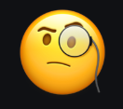
背景与困难
可扩展性有限
缺乏真实训练数据
现有方法将违规识别简化为物体检测（如检测"安全帽"）
现有数据集是从网上抓取的，不能反映真实建筑环境
忽视了视角变化和相机距离
忽略时间动态
缺乏场景级理解
短暂遮挡会触发误报
单视角模型在遮挡时表现不佳
只关注单个物体，忽略工人-物体关系

Slide 4

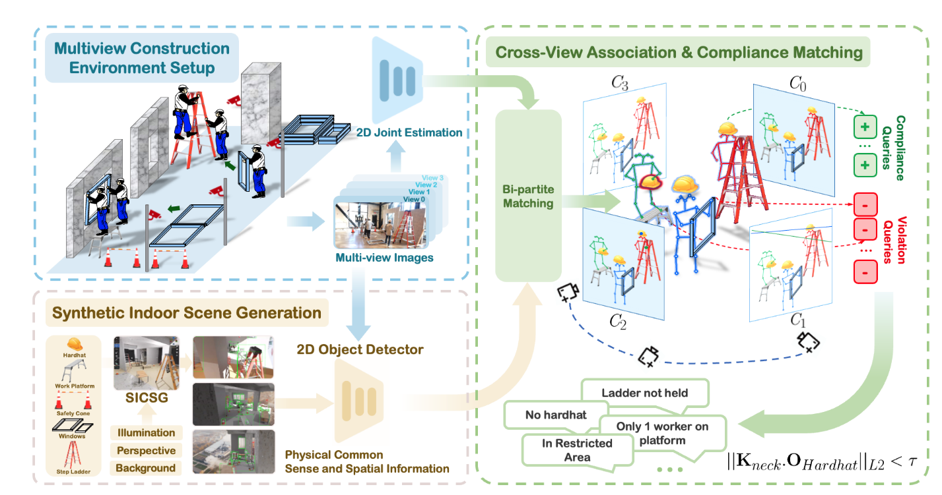
创新点
合成数据SICSG生成器
3D场景理解
几何推理
生成4000张高质量图像
包含100种不同的房间布局，系统性地变化光照、视角、遮挡等条件
理解工人和物体在3D空间中的关系
基于L2距离的几何规则来判断违规

Slide 5
SICSG
😭
数据收集困难
🤩
Blender生成数据
危险（工地到处是危险）
昂贵（需要雇人、买设备）
耗时（要去很多不同的工地）
隐私问题（拍工人需要同意）
难以控制（天气、光照不可控）
开源免费
物理真实（光照、阴影、反射都真实）
可编程（Python脚本自动生成场景）

Slide 6
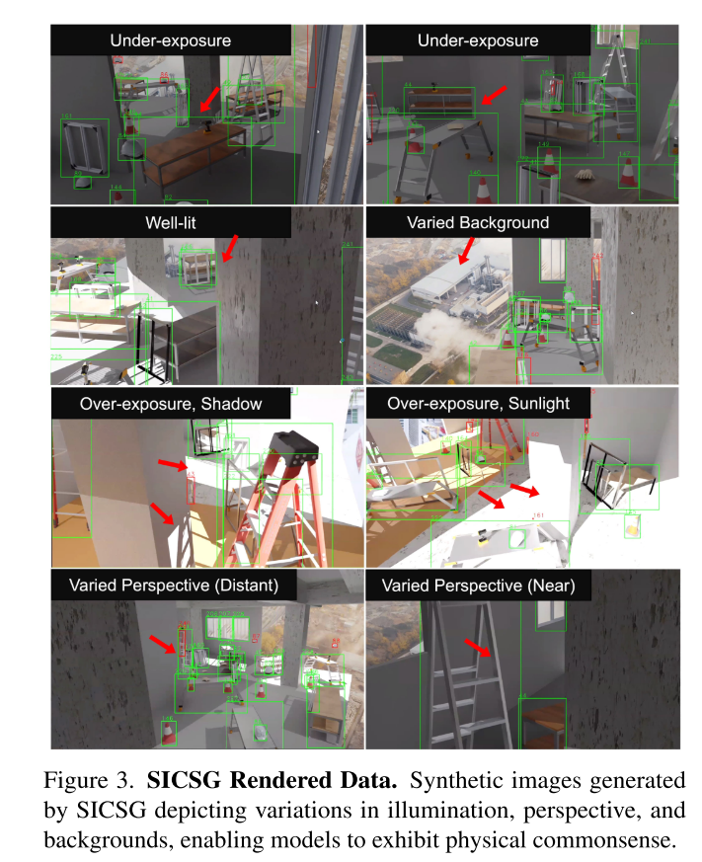
SICSG
SICSG借助于Blender 3.1.2中开发。使用物理渲染引擎，可以真实模拟光线传播、阴影投射、材质反射。
所有物体都有精确的3D模型和物理属性，生成的数据视觉真实，3D几何信息准确。
核心工具 | Blender 3.1.2
脚本语言 | Python (Blender Python API)
渲染引擎 | Cycles### 5️⃣ **场景级评估方法**
输出格式 | PNG图像 + JSON标注
制作流程：
3D模型制作
场景生成
光照系统设计
相机视角设置
批量渲染
自动标注
尚未开源
🔒

Slide 7
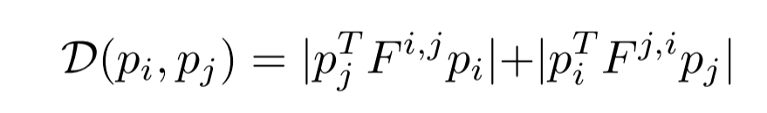
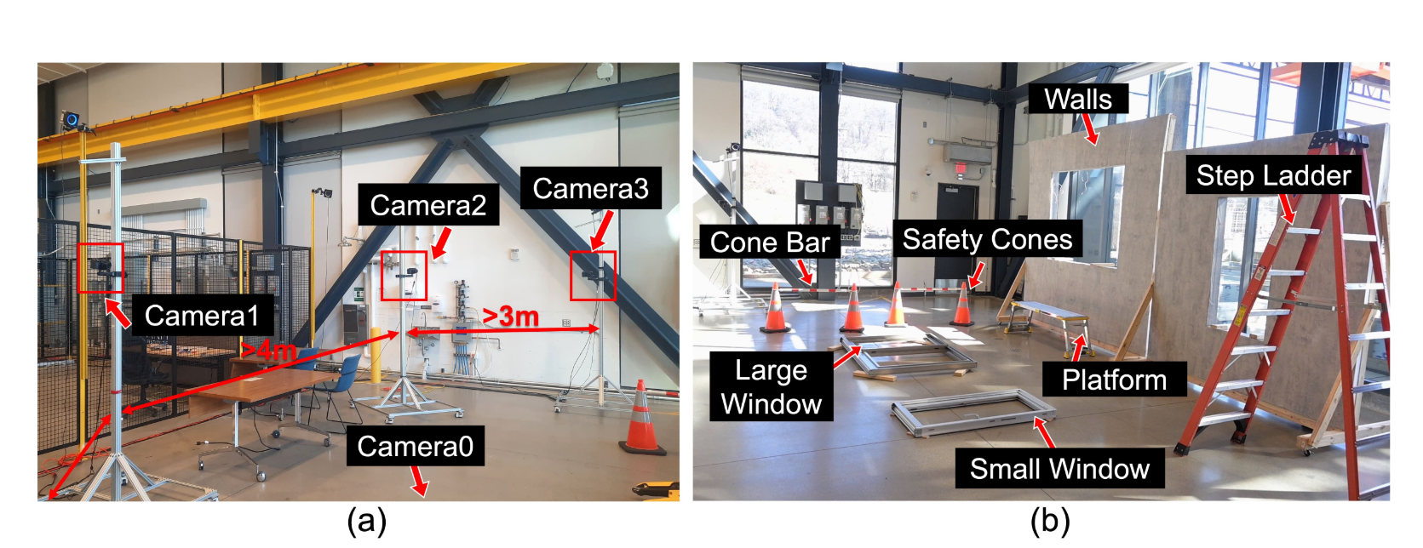
多视角3D空间理解
1.多视角输入与 3D 重建
使用 4 台同步 Nikon FHD 相机（30 FPS）围成半圆布局；
对每台相机进行标定与时间同步；
利用 YOLOv7pose 预测每视角工人关键点；
利用 YOLOv7 检测施工物体。
对极几何距离
pi, pj：相机i和j上检测到的2D点（齐次坐标）
F^(i,j)：相机i到相机j的基础矩阵
第一项：pj到由pi产生的对极线的距离
第二项：pi到由pj产生的对极线的距离（对称验证）

Slide 8
多视角3D空间理解
2 跨视角匹配通过对极几何 Epipolar Geometry 计算不同视角中相同工人或物体的对应关系；
使用二分图匹配 Bipartite Matching 来确认同一实体；
再通过三角化 得到3D 坐标。
3 时序跟踪
用连续帧之间的 3D 位置距离匹配同一工人或物体可在短暂遮挡时保持身份连续。

Slide 9
多视角3D空间理解
4 合规与违规判断（Compliance Query）
基于 L2 距离阈值 τ₁–τ₄ 定义四种违规场景
违规类型 | 几何规则
未戴安全帽 | ‖W_neck − O_hat‖ > τ₁
梯子无人扶 | ‖W_torso − O_ladder‖ > τ₃
窗户单人搬运 | 仅1名工人满足 ‖W_torso − O_window‖ < τ₄
平台双人作业 | 两人同时 ‖W_feet − O_platform‖ < τ₂ → 违规

Slide 10
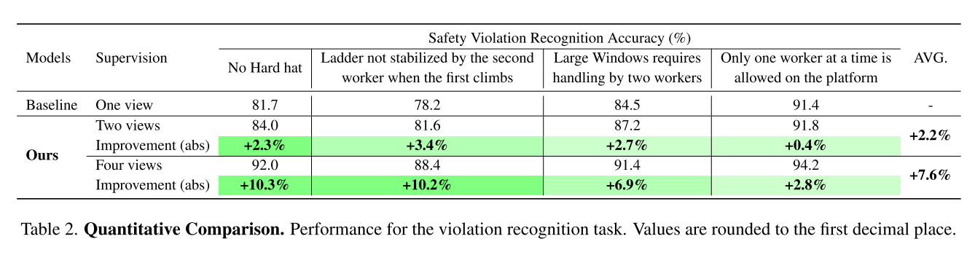
实验

